Slide 1

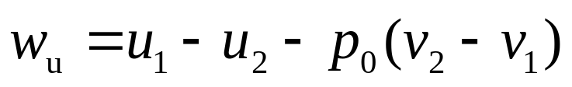
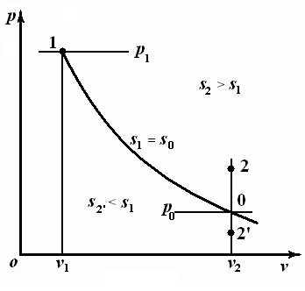
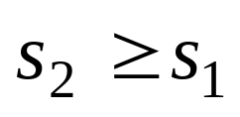
A944277
据㶲的概念系统由初态1变化到终态2可得到的最大有用功即为热力学能㶲差：
闭口系绝热过程，系统由初态1变化到终态2，则
考虑排斥大气作功，有用功为
为什么系统由初态1可逆变化到终态2得到的最大有用功反而小于
系统由初态1不可逆变化到终态2得到的有用功小？两者为什么不
一致？
闭口系统绝热过程当初态为
一定值时，其终态点2是不能随意给出。
据闭口系的熵方程，需满足
分析：

Slide 2
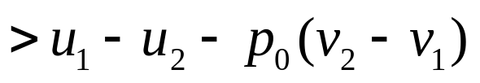
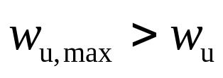

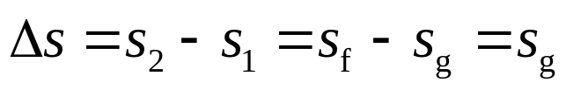
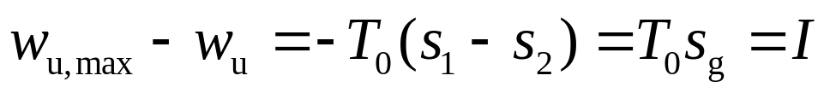
闭口系统绝热过程
所以
返回

